Slide 1
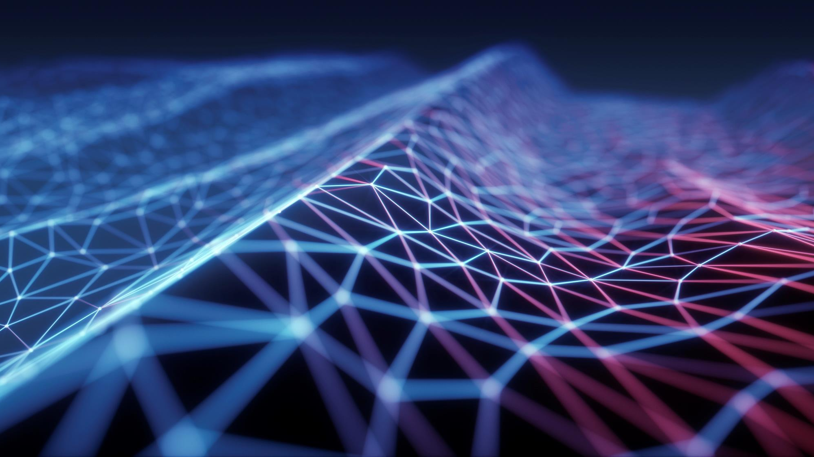
Manejo de la IA en el aula.

Slide 2
Presentación.
Lic. Fernando Rodolfo Elisea Martinez
Lic. de informática I.T.Tijuana
Egresado de la Maestría en Administración por la Universidad del Pacífico.
Coordinador académico y docente. Colegio Familia de Tijuana.

Slide 3


Panorama competitivo

Slide 4
¿Quién cree que sus alumnos ya utilizan IA?
  97% de los estudiantes universitarios ya ha utilizado IA.
  80% la utiliza para generar textos académicos.
  Solo 3% afirma no haberla usado nunca.

Slide 5
¿Quién cree que sus alumnos ya utilizan IA?
Si el 97% de los estudiantes ya conoce la herramienta, la pregunta ya no es si la usan o no.
La pregunta es:
¿la están usando para aprender o solamente para terminar más rápido la tarea?

Slide 6
¿Quién usa la ia?
Diversos estudios muestran que una proporción creciente de docentes y estudiantes utiliza herramientas de IA de forma habitual.
97% de estudiantes reportan usar IA.
6 de cada 10 docentes a la semana al menos una vez.*
Si los alumnos ya la usan y los docentes también comienzan a usarla,
¿qué papel nos corresponde asumir?

Slide 7
¿Qué papel jugamos en esta ecuación?
El docente ya no es la única fuente de información, pero sigue siendo indispensable para orientar el aprendizaje.
El acceso al conocimiento se ha democratizado; la capacidad para interpretarlo sigue requiriendo guía y experiencia.

Slide 8
Mi experiencia
"Yo no llegué a la IA porque fuera un apasionado de la tecnología. De hecho, inicialmente era bastante escéptico. Un día decidí darle una oportunidad, tomé un curso y empecé a experimentar. Primero como curiosidad, después para preparar clases, luego para proyectos institucionales y finalmente como una herramienta cotidiana de análisis y apoyo."

Slide 9
¿Qué es realmente la IA?
Inteligencia
  Capacidad para aprender y resolver problemas.
Razonamiento
  Proceso para analizar información y tomar decisiones.
IA
  Herramienta capaz de procesar información y generar respuestas a partir de grandes volúmenes de datos.

Slide 10
Lo que la IA NO es
¿Verdadero o falso?
  La IA siempre tiene razón.
  La IA piensa como un ser humano.
  La IA puede inventar información.
  La IA reemplazará completamente al docente.

Slide 11
La IA también se equivoca
¿Alguna vez un alumno les ha entregado una tarea bien redactada, con buena presentación... pero con información incorrecta?
A veces la inteligencia artificial produce respuestas que parecen correctas y Sin embargo, puede incluir errores, datos inventados o conclusiones equivocadas.
La IA puede sonar segura... y aun así estar equivocada.

Slide 12
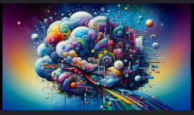
La IA también se equivoca
Una alucinación ocurre cuando la IA genera información falsa, incorrecta o inventada, pero la presenta como si fuera verdadera.
Ejemplo real: Normas de competencia laboral inventadas o citadas incorrectamente por la IA.

Slide 13
La IA también se equivoca
Los sistemas de IA aprenden de enormes cantidades de información producida por seres humanos. Y los seres humanos tenemos:
Creencias.
Errores.
Preferencias.
Estereotipos.
Por lo tanto:
La IA puede heredar esos sesgos.

Slide 14
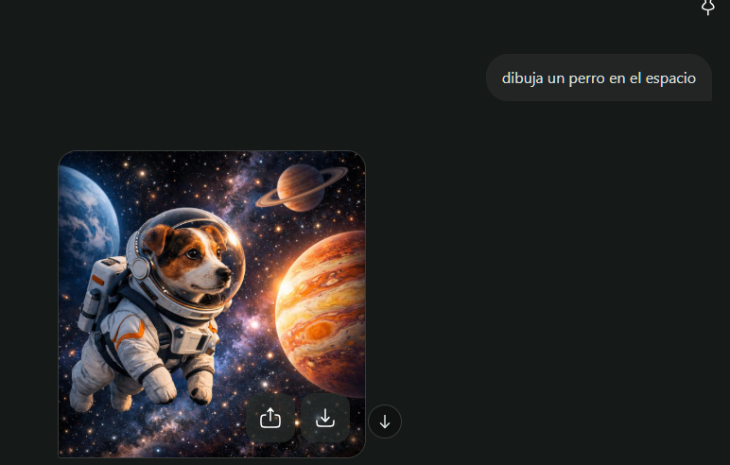
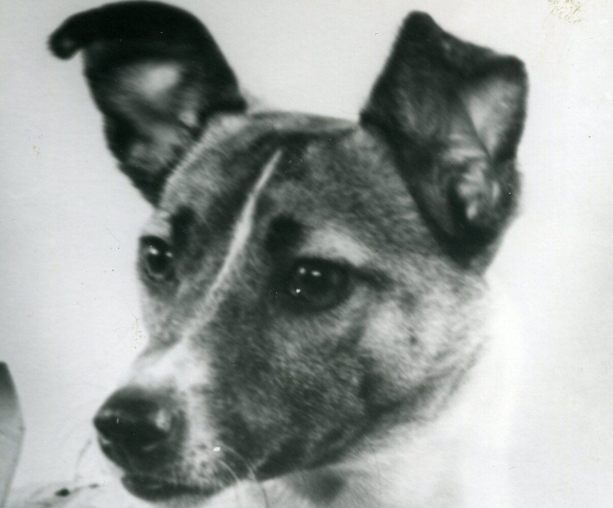
Ejemplo de sesgo

Slide 15
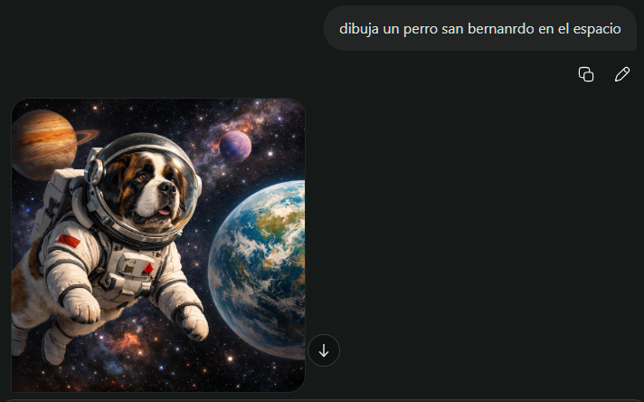
Encuesta.

Slide 16
Clasificación de las IA
IA Generativa
Crea contenido nuevo.
ChatGPT
Gemini
Claude
Genera:
Texto.
Actividades.
Planeaciones.
Resúmenes.
IA de Imagen
Genera imágenes.
Canva AI
Adobe Firefly
Genera:
Ilustraciones.
Infografías.
Material didáctico.

Slide 17
IA de Audio
Genera o procesa voz.
ElevenLabs
NotebookLM
Puede:
Narrar textos.
Crear audios educativos.
IA de Video
Genera videos.
Synthesia
Runway

Slide 18
¿Qué IA necesito?
Necesidad docente | IA
Planear clases | ChatGPT, Gemini, NotebookLM
Diseñar materiales | Canva
Crear imágenes | Canva, Firefly
Analizar documentos | ChatGPT, NotebookLM
Crear videos | Synthesia
Organizar información | Copilot

Slide 19
Prompt : “en el pedir esta el dar”
Un prompt es la instrucción que proporcionamos a la IA para obtener un resultado específico.
Existen muchas formulas o acrónimos que se recomiendan para trabajar, nosotros vamos a trabajar con RACA.
Rol
Acción ó necesidad
Contexto
Apariencia (como quiero la respuesta)

Slide 20
ejemplo
Actúa como profesor experto en química, estoy con mis alumnos de bachillerato en el sistema CECYTEC, y estamos analizando el tema de los
azúcares.
Ayúdame a elaborar la clase de día de hoy donde veremos como interactúa la fotosíntesis, dame dos ejemplos que mis alumnos pueda identificar y una actividad de reforzamiento.

Slide 21

fin

